Slide 1



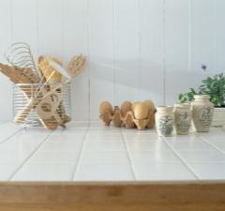

図書貸出の管理プログラム
LeeJaeBeom
Oh JuYeon
Choi Youngwon
Jeong Darim
Yu DongHyun
Lee SuJeong
“
ForYou
books
“

Slide 2
INTRODUCTION
INTENTION
ANALYSIS&DESIGN
Q&A
紹介
意図
分析と設計
質問
ForYou books

Slide 3
INTRODUCTION

Slide 4
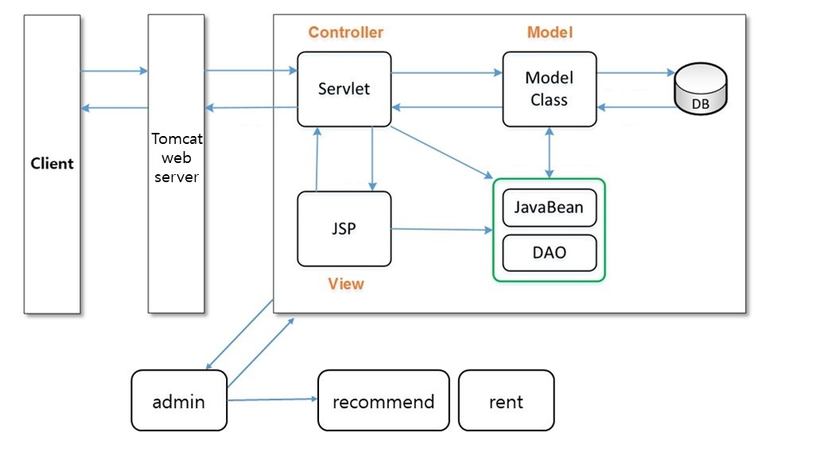

ForYou books
システムの概要 – MVC ( Model 2 )

Slide 5
ForYou books
システムの概要 – MVC ( Model 2 )
モデル-ビュー-コントローラー(Model–View–Controller, MVC)
ソフトウェア工学で使われるソフトウェアデザインパターンである。 このパターン使うと、ユーザインターフェースからビジネスロジックを分離してアプリケーションの視覚的な要素やその裏で実行されるビジネスロジックをお互いに影響を受けず操作できるアプリケーションを作ることができる。
MVC でモデルはアプリケーションの情報(データ)を示し,ビューはテキスト、チェックボックス項目等のユーザインタフェース要素を示し、コントローラーはデータとビジネスロジックの間の相互動作を管理する。
このプロジェクトは、これまでの教育課程で習得したJava、CSSの技術を点検しながら積極に活用する方向でプロジェクトを進める。

Slide 6
ForYou books
システムの定義– Topic
図書の貸出システム
-お客様は“JSL BOOK” で、 “JSL BOOK” の図書の貸出のシステの名は BTS(BookTake System)で定義する。

Slide 7










ForYou books
開発の環境( Development Environment )
FRONTEND
BACKEND
DB/SERVER

Slide 8
INTENTION
5 Differentiation Strategy

Slide 9





5
Differentiation
Strategy

Slide 10
ForYou books
開発の意図
eBook貸出システム
定期の購読サービス
E-book Reservation System
Supscription Commerce
自動決済システム
Automatic Payment System
パーソナライズお勧めサービス
Personalization
-図書の貸出システムのうち、eBook貸出システムとして企画,トレンドに合わせた差別化の戦略で 「定期の購読サービ」 や‘自動決済システム、 「パーソナライズお勧めサービス」 を活用。

Slide 11


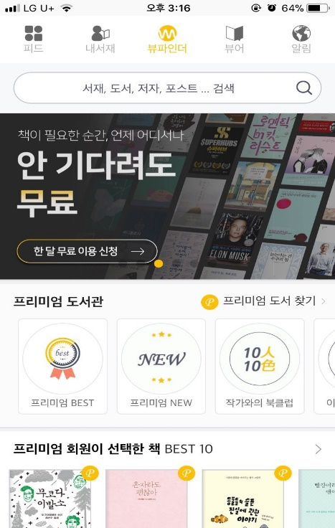
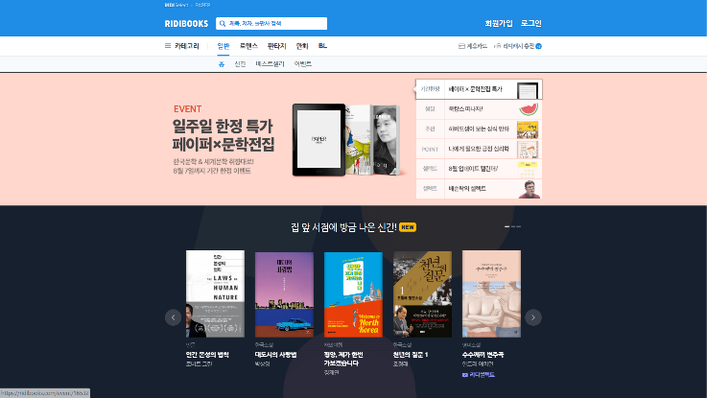
ForYou books
1. eBook貸出システム
-リディブックス のウェブサイト
- Amazonのキンドル
APP ミリーの書斎
eBook貸出システムのは, 今後便利性が増加され、モバイル·アプリケーション、eBook リーダー機の連動による発展の可能性。

Slide 12

ForYou books
2. Subscription Commerce -定期の購読サービス
- NETFLIX
定期の購読サービスを利用してプラットフォーム掌握、会員の維持ができる。
NETFLIXなど

Slide 13

ForYou books
3. Automatic Payment – 自動決済システム
-カードの登録、口座の登録を通じて自動決済システムを活用して機器の操作やウェブサイトの活用が難しいお客様へのサポート、便利性の増加。

Slide 14


ForYou books
4. Personalization –パーソナライズお勧めサービス
-ビッグデータをベースした個人のニーズにこたえるサービスを活用。

Slide 15
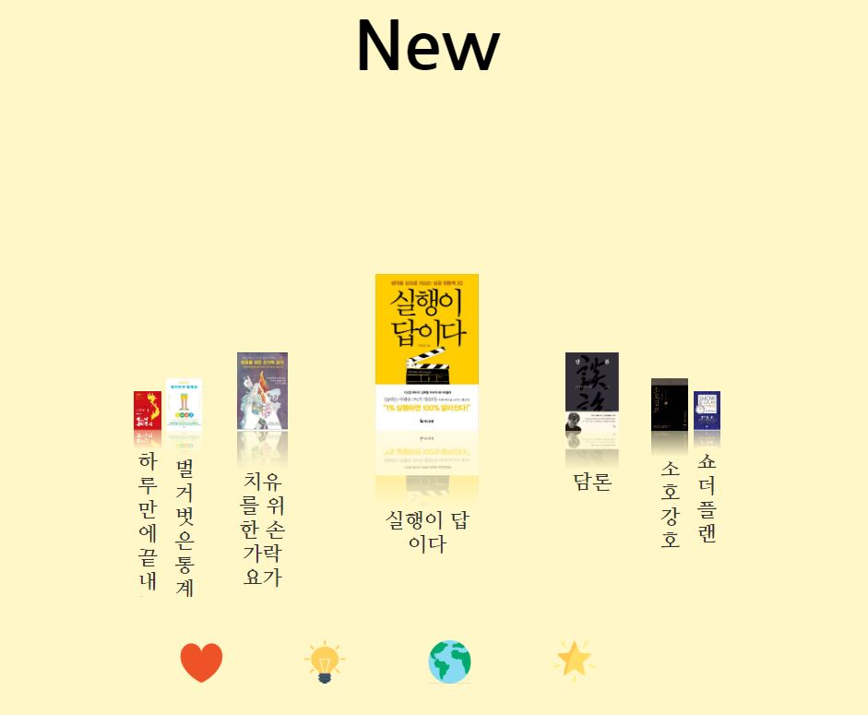
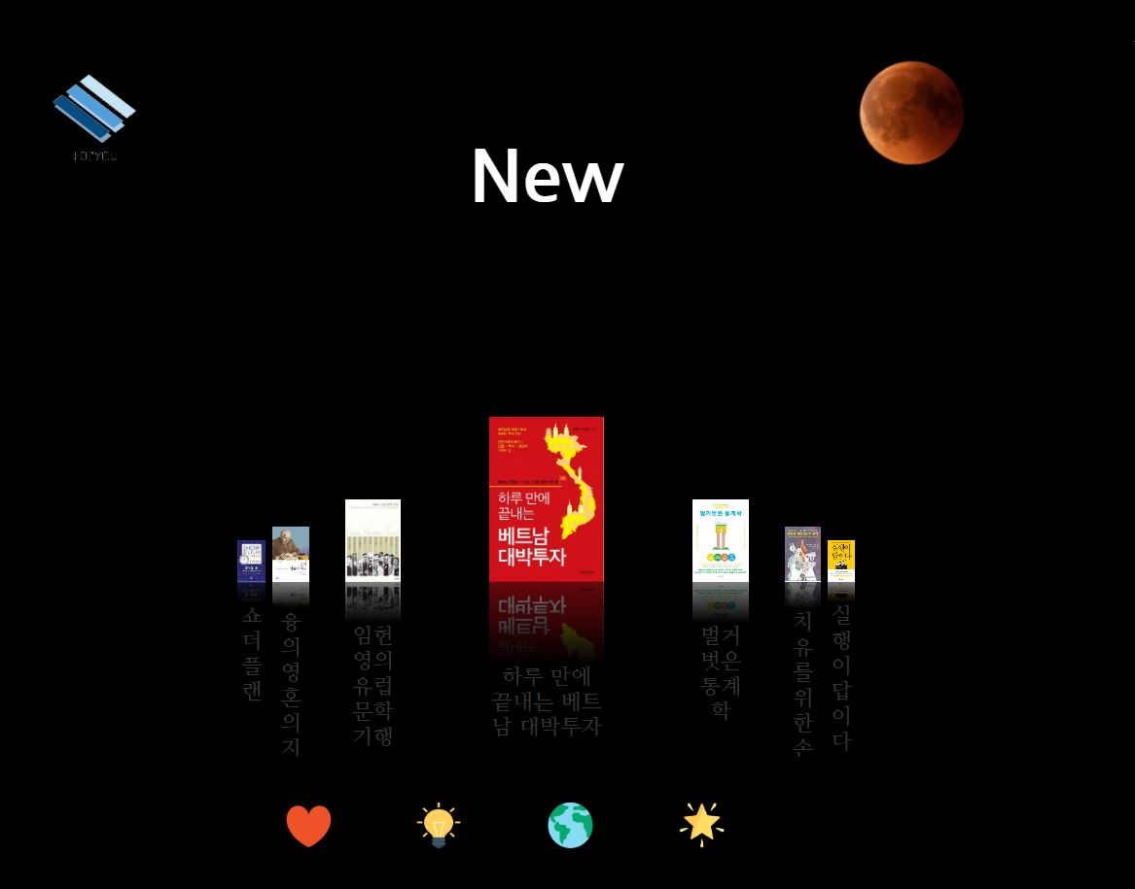

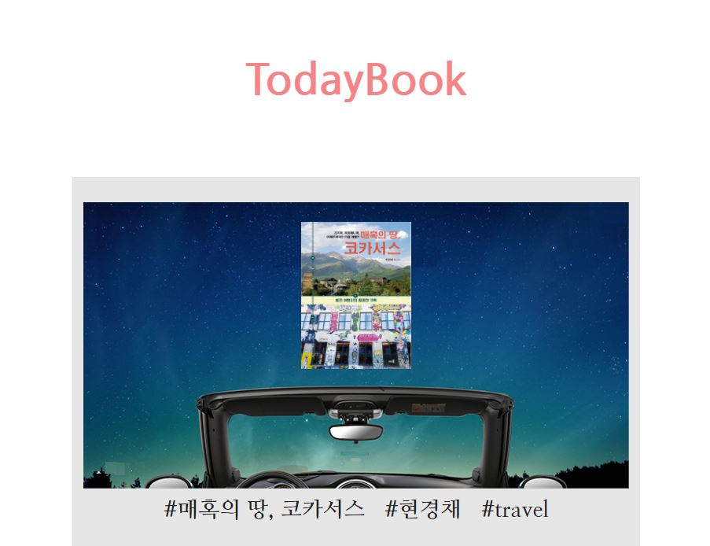


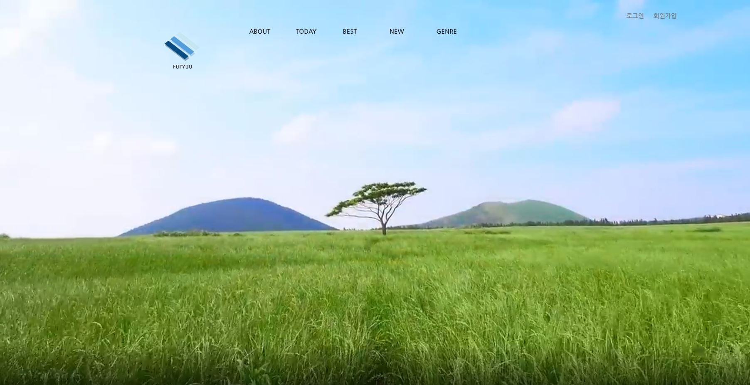

ForYou books
5.感性的なUI Design
06時 ~ 18時 お昼のUIDesign
18時 ~ 06時 夜のUIDesign
-感性的なUIデザインで本に関心がなかった10、20代の若い層のニーズを 充足。 便宜性と感性マーケティングを利用した戦略で若年層だけでなくオンライン図書を利用する層も集まるという効果の期待。

Slide 16
ANALYSIS & DESIGN

Slide 17
ForYou books
プロジェクトのスケジュール
작업 이름 | 7.15 ~ 7.21 |  |  |  |  |  |  | 7.22 ~ 7.28 |  |  |  |  |  |  | 7.29 ~ 8.5 |  |  |  |  |  |  | 8.5 ~ 8.7
프로젝트 수립
- 프로젝트 주제설정
- 요구사항명세서
분석
- 요구사항분석
- UseCase 추출 및 작성
- DB 요약 분석 및 기능구성도
- Class 추출
설 계
- Collaboration Diagram
- Class Diagram
- DB 분석
- DB 모델링
구 현
- DB 구축
- 분담 업무 정의
- 프로그램 코딩작업
- 프로그램 통합
- 보고서 작성
디버깅 및 Test

Slide 18
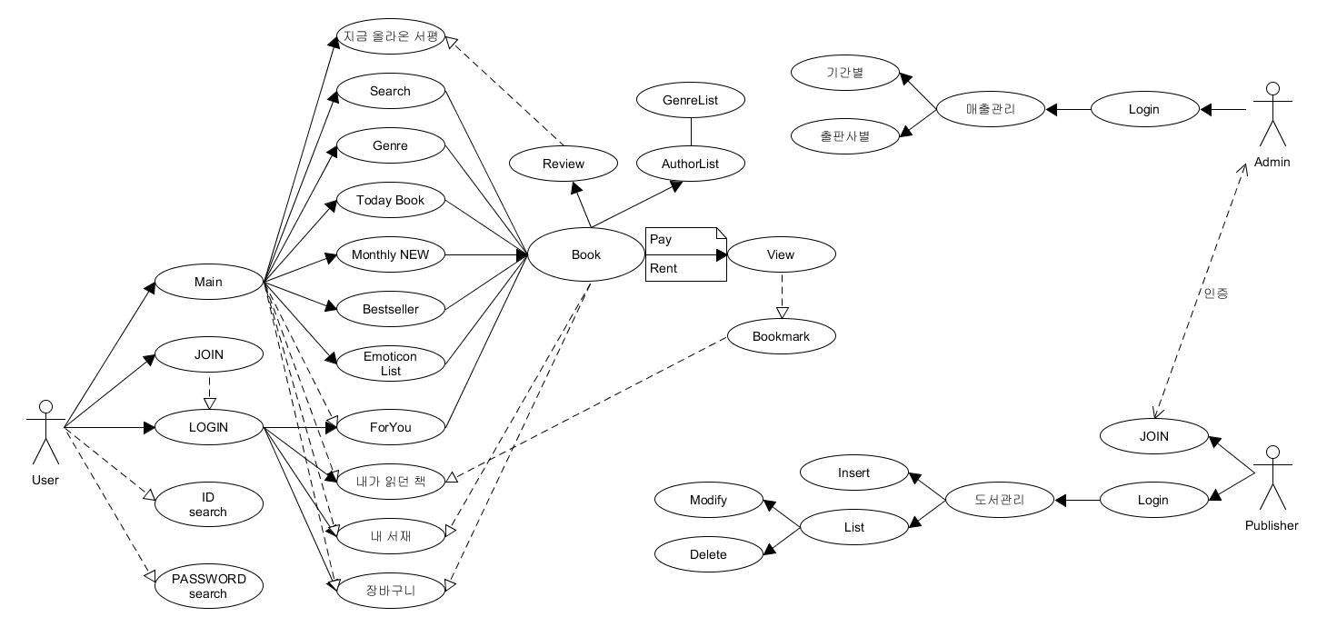
ForYou books
Usecase Diagram

Slide 19
ForYou books
ER-Diagram
MEMBER Table
순서 | 컬럼ID | 컬럼명 | 형태 | 길이 | NULL | 비고
1 | idx | 회원번호 | number | 10 | Not null | Primary key
2 | id | 아이디 | Varchar2 | 100 | Not null
3 | pw | 비밀번호 | Varchar2 | 100 | Not null
4 | name | 이름 | Varchar2 | 20 | Not null
5 | email | 이메일 | Varchar2 | 200 | Not null
6 | tel | 전화번호 | Varchar2 | 20 | Not null
7 | rentlist | 대여리스트 | Varchar2 | 1000 |  | default ‘0’
8 | jangbaguni | 장바구니 | Varchar2 | 1000 |  | default ‘0’
9 | genre | 장르 | Varchar2 | 500 | Not null
10 | subdate | 구독신청일 | date
11 | gubun | 관리자구분 | Varchar2 | 10 |  | default ‘cust’
12 | card | 카드번호 | varchar2 | 50 |  | default ‘0’
13 | cvc | cvc번호 | varchar2 | 3 |  | default ‘0’
14 | bank | 계좌번호 | varchar2 | 50 |  | default ‘0’
15 | bankpw | 계좌비번 | varchar2 | 2 |  | default ‘0’
RENT Table
순서 | 컬럼ID | 컬럼명 | 형태 | 길이 | NULL | 비고
1 | memberid | 회원아이디 | varchar2 | 20 | Not null
2 | bookidx | 책번호 | varchar2 | 3 | Not null
3 | returndate | 잔여일 | date |  |  | Default ‘’
4 | rentdate | 대여일 | date |  |  | default sysdate
5 | bookmark | 북마크 | number |  |  | default 0
BOOK Table
순서 | 컬럼ID | 컬럼명 | 형태 | 길이 | NULL | 비고
1 | idx | 책번호 | number | 6 | Not Null | Primary key
2 | writer | 작가 | varchar2 | 100 | Not Null
3 | bookName | 책이름 | varchar2 | 1000 | Not Null
4 | genre | 장르 | varchar2 | 1000 | Not Null
5 | contents | 내용 | varchar2 | 4000 | Not Null
6 | intro | 인트로 | varchar2 | 1000 | Not Null
7 | price | 가격 | number | 10 | Not Null
8 | rentcnt | 대여수 | number |  |  | default 0
9 | company | 출판사 | varchar2 | 30
10 | pdate | 출판일 | date
11 | filename | 도서표지 | varchar2 | 1000 | Not Null
12 | indate | 등록일 | date |  |  | default sysdate
13 | bookplot | 간단한소개 | varchar2 | 4000 | Not Null
14 | published | 출판여부 | varchar2 | 100 | not null
BOOKCART Table
순서 | 컬럼ID | 컬럼명 | 형태 | 길이 | NULL | 비고
1 | memberid | 아이디 | varchar2 | 20 | Not null
2 | bookidx | 책번호 | varchar2 | 3 | Not null
3 | fileName | 파일네임 | varchar2 |  | Not null
4 | bookName | 책이름 | varchar2 |  | Not null | default sysdate
5 | quantity | 수량 | number |  |  | default 1
6 | price | 가격 | number |  | Not null

Slide 20
ForYou books
テーブルの明細書( 1 / 3 )
Book TABLE
Rent TABLE
순서 | 컬럼ID | 컬럼명 | 형태 | 길이 | NULL | 비고
1 | idx | 책번호 | number | 6 | Not Null | Primary key
2 | writer | 작가 | varchar2 | 100 | Not Null
3 | bookname | 책이름 | varchar2 | 1000 | Not Null
4 | genre | 장르 | varchar2 | 1000 | Not Null
5 | contents | 내용 | varchar2 | 4000 | Not Null
6 | intro | 인트로 | varchar2 | 1000 | Not Null
7 | price | 가격 | number | 10 | Not Null
8 | rentcnt | 대여수 | number |  |  | Default 0
9 | company | 출판사 | varchar2 | 30
10 | pdate | 출판일 | date
11 | filename | 도서표지 | varchar2 | 1000 | Not Null
12 | indate | 등록일 | date |  |  | Default sysdate
13 | bookplot | 간단한소개 | varchar2 | 4000 | Not Null
14 | published | 출판여부 | varchar2 | 100 | not null
순서 | 컬럼ID | 컬럼명 | 형태 | 길이 | NULL | 비고
1 | memberid | 회원아이디 | varchar2 | 20 | Not null
2 | bookidx | 책번호 | varchar2 | 3 | Not null
3 | returndate | 잔여일 | date |  |  | Default ‘’
4 | rentdate | 대여일 | date |  |  | Default sysdate
5 | bookmark | 북마크 | number |  |  | Default 0
Sales TABLE
순서 | 컬럼ID | 컬럼명 | 형태 | 길이 | NULL | 비고
1 | company | 출판사 | varchar2 | 300
2 | year | 년도 | number
3 | month | 월 | number
4 | day | 일 | number
5 | name | 도서명 | varchar2 | 1000
6 | sales | 판매액 | number |  |  | default 0

Slide 21
ForYou books
テーブルの明細書( 2 / 3 )
Member TABLE
순서 | 컬럼ID | 컬럼명 | 형태 | 길이 | NULL | 비고
1 | idx | 회원번호 | number | 10 | Not null | Primary key
2 | id | 아이디 | varchar2 | 100 | Not null
3 | pw | 비밀번호 | varchar2 | 100 | Not null
4 | name | 이름 | varchar2 | 20 | Not null
5 | email | 이메일 | varchar2 | 200 | Not null
6 | tel | 전화번호 | varchar2 | 20 | Not null
7 | rentlist | 대여리스트 | varchar2 | 1000 |  | default ‘0’
8 | jangbaguni | 장바구니 | varchar2 | 1000 |  | default ‘0’
9 | genre | 장르 | varchar2 | 500 | Not null
10 | subdate | 구독신청일 | date
11 | gubun | 관리자구분 | varchar2 | 10 |  | default ‘cust’
12 | card | 카드번호 | varchar2 | 50 |  | default ‘0’
13 | cvc | cvc번호 | varchar2 | 3 |  | default ‘0’
14 | bank | 계좌번호 | varchar2 | 50 |  | default ‘0’
15 | bankpw | 계좌비번 | varchar2 | 2 |  | default ‘0’
Bookcart TABLE
순서 | 컬럼ID | 컬럼명 | 형태 | 길이 | NULL | 비고
1 | memberid | 아이디 | varchar2 | 20 | Not null
2 | bookidx | 책번호 | varchar2 | 3 | Not null
3 | fileName | 파일네임 | varchar2 |  | Not null
4 | bookName | 책이름 | varchar2 |  | Not null | Default sysdate
5 | quantity | 수량 | number |  |  | Default 1
6 | price | 가격 | number |  | Not null
Comments TABLE
순서 | 컬럼ID | 컬럼명 | 형태 | 길이 | NULL | 비고
1 | idx | 댓글번호 | Number | 10 | Not null | Primary key
2 | book_idx | 책고유번호 | Number |  | Not null
3 | member_id | 작성자아이디 | Varchar2 |  | Not null
4 | contents | 댓글내용 | Varchar2 | 4000 | Not null
5 | Score | 별점 | number |  |  | default 0
6 | regdate | 댓글등록날짜 | date |  |  | default sysdate
7 | good | 좋아요 | number |  |  | default 0
8 | bad | 싫어요 | number |  |  | default 0

Slide 22
ForYou books
テーブルの明細書( 3 / 3 )
Publisher TABLE
Bigdata TABLE
순서 | 컬럼ID | 컬럼명 | 형태 | 길이 | NULL | 비고
1 | idx | 출판사번호 | number | 10 | Not null | Primary key
2 | id | 아이디 | varchar2 | 100 | Not null
3 | pw | 비밀번호 | varchar2 | 100 | Not null
4 | name | 이름 | varchar2 | 20 | Not null
5 | email | 이메일 | varchar2 | 200 | Not null
6 | subdate | 구독신청일 | date
7 | bno | 사업자번호 | varchar2 | 30 | Not null
8 | bfile | 사업자파일 | varchar2 | 1000 | Not null
9 | agree | 관리자승인 | number | 4 |  | default 1
순서 | 컬럼ID | 컬럼명 | 형태 | 길이 | NULL | 비고
1 | idx | 회원번호 | number | 10 | Not null | Primary key
2 | sf | sf | number | 3 |  | default 0
3 | af | 무협 | number | 3 |  | default 0
4 | humanities | 인문 | number | 3 |  | default 0
5 | economic | 경제경영 | number | 3 |  | default 0
6 | romance | 로맨스 | number | 3 |  | default 0
7 | novel | 소설 | number | 3 |  | default 0
8 | development | 자기계발 | number | 3 |  | default 0
9 | health | 건강생활 | number | 3 |  | default 0
10 | finance | 금융 | number | 3 |  | default 0
11 | travel | 여행 | number | 3 |  | default 0
Request TABLE
순서 | 컬럼ID | 컬럼명 | 형태 | 길이 | NULL | 비고
1 | idx | 게시글 번호 | number | 10 | not null | primary key
2 | userid | 회원 아이디 | varchar2 | 30 | not null
3 | subject | 글 제목 | varchar2 | 100 | not null
4 | gubun | 승인/비승인구분 | varchar2 | 10 |  | default 0
5 | contetns | 글 내용 | varchar2 | 1000 | not null
6 | indate | 글 등록 날짜 | date |  |  | default sysdate
7 | readcnt | 조회수 | number | 10 |  | default 0

Slide 23
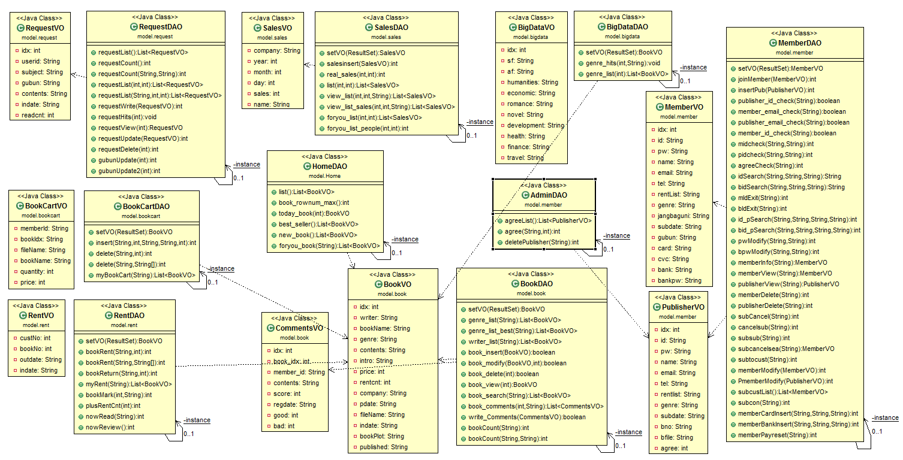
ForYou books
Class Diagram

Slide 24
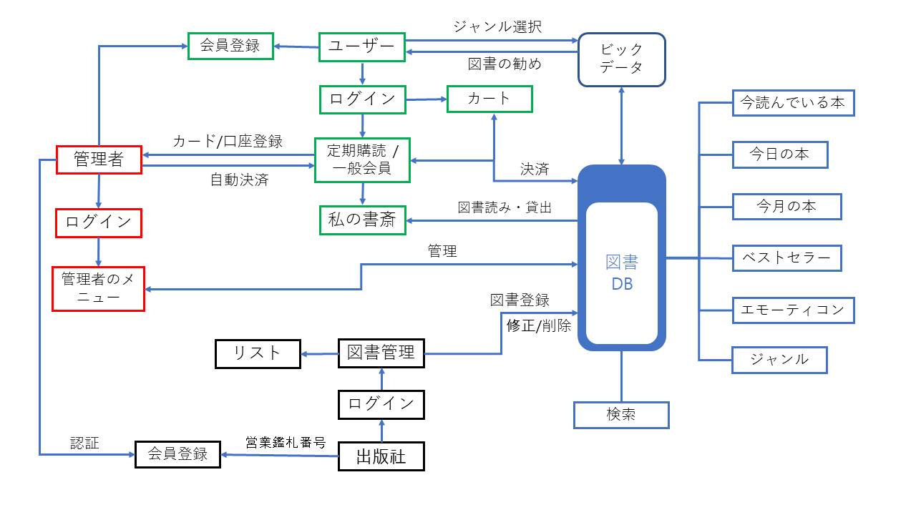
ForYou books
機能の構成

Slide 25



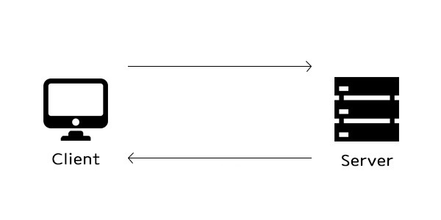

ForYou books
技術の説明
暗号化( SHA – 256 )
キャプチャ防止
Email 認証
SMS認証
リアルタイム
処理
グーグルチャート

Slide 26
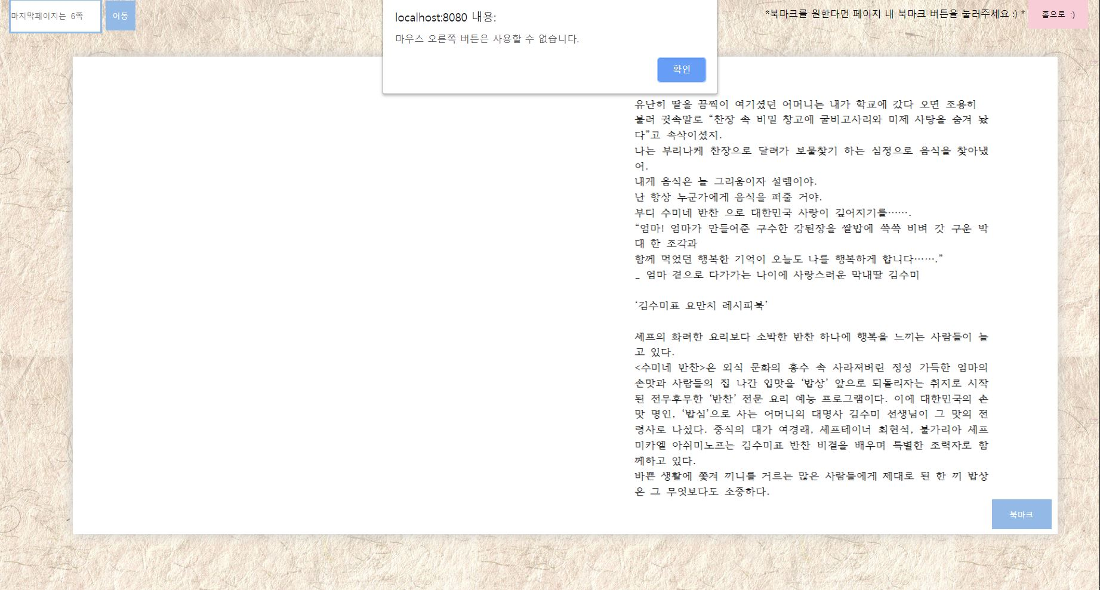
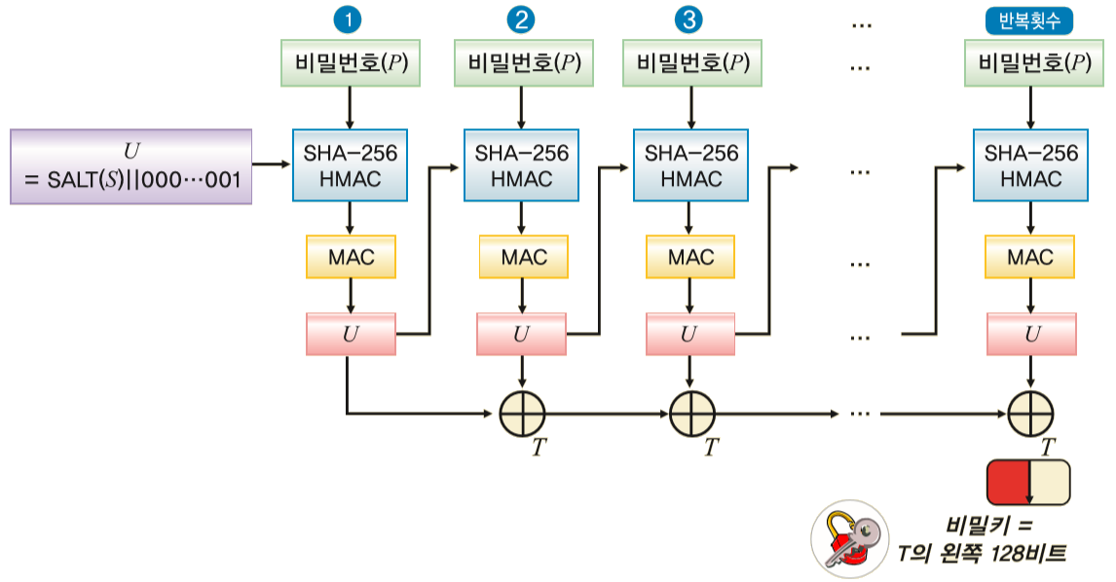
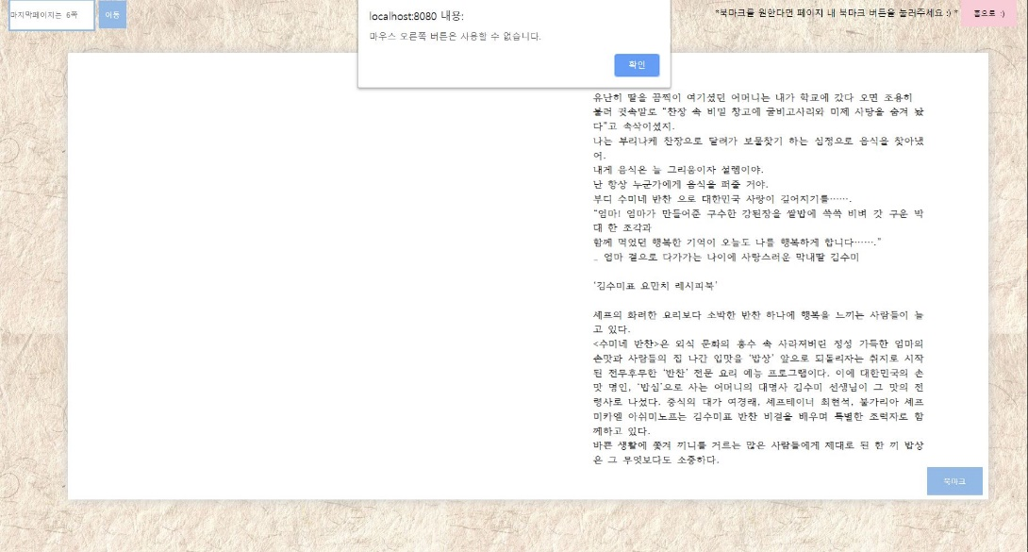
ForYou books
セキュリティの対策
暗号化( SHA – 256 )
上記のようにパターンで暗号化して 保存するSHA-256方式使用
キャプチャ防止
-図書を読む画面でマウスの右の方をクリックしたときに警告文が現れる。
PrintScreen、, キャプチャー道具などの道具は有料ソリューションを購買すれば防止可能。

Slide 27
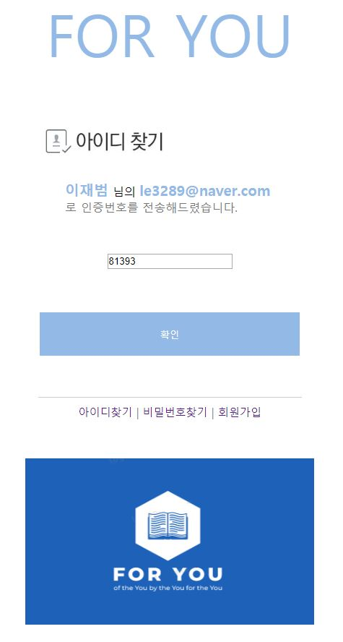
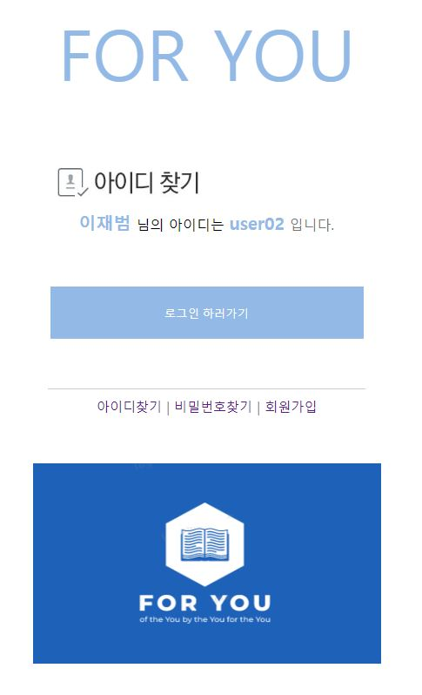
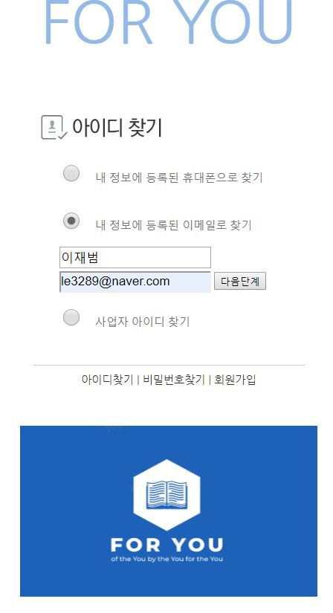
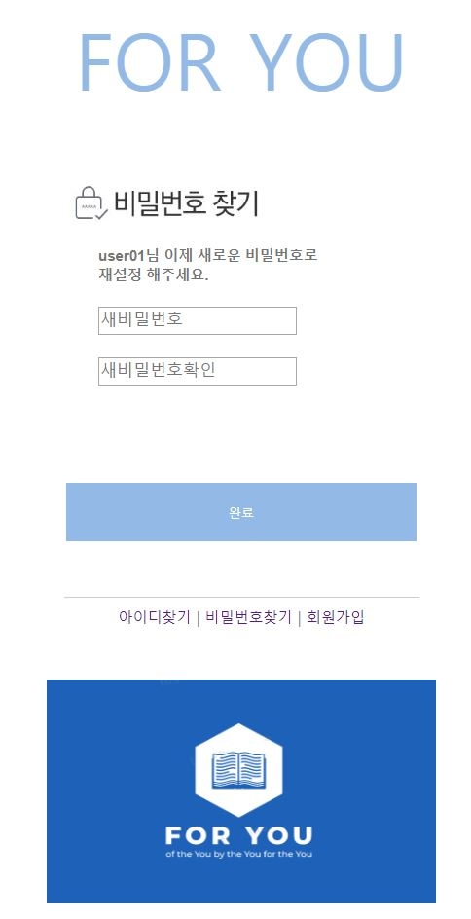
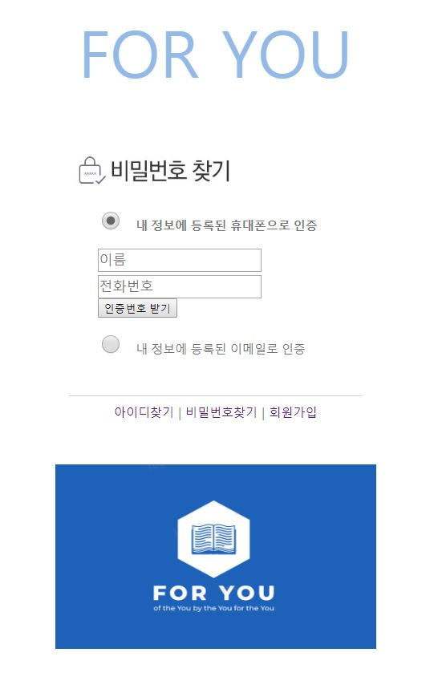
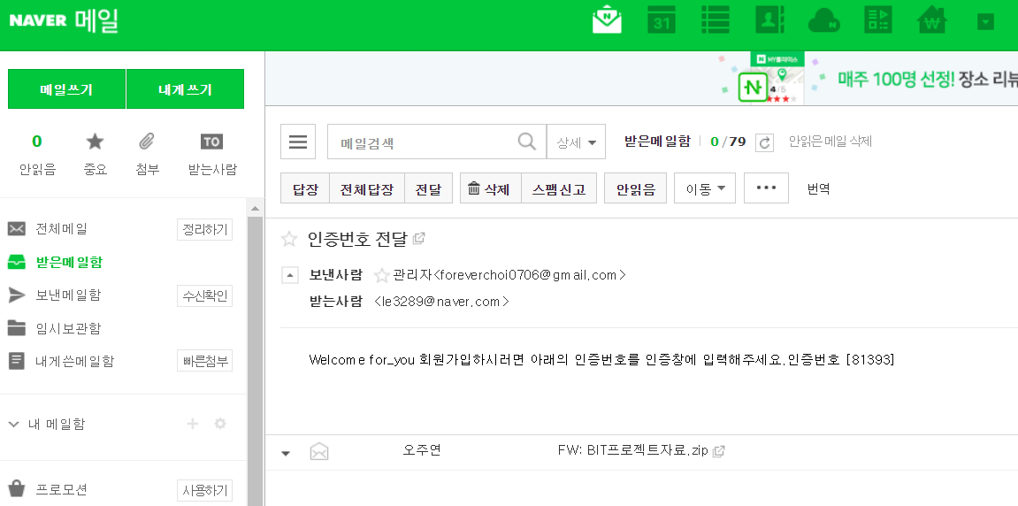
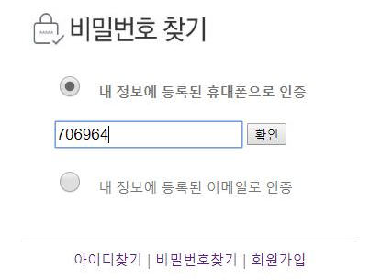
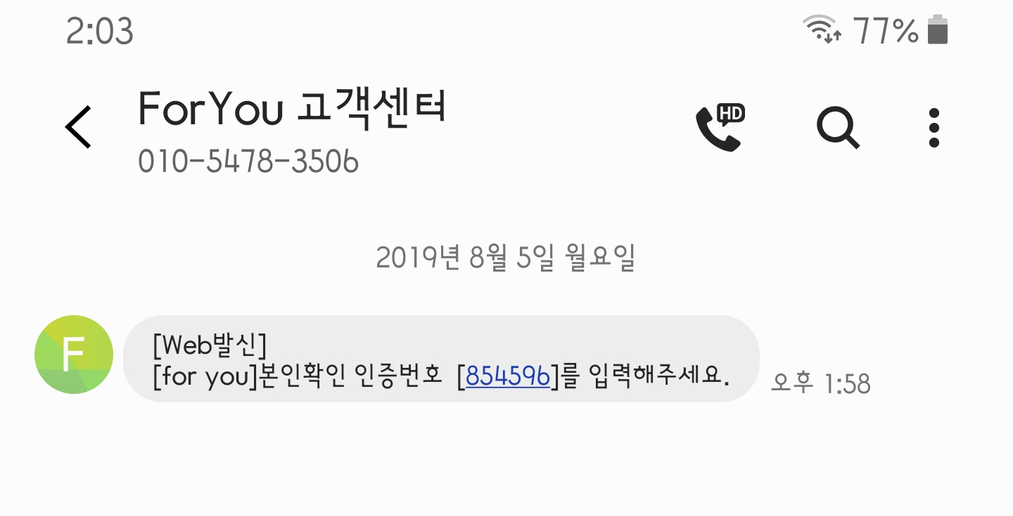
ForYou books
本人の認証
SMS 認証
E-mail 認証

Slide 28
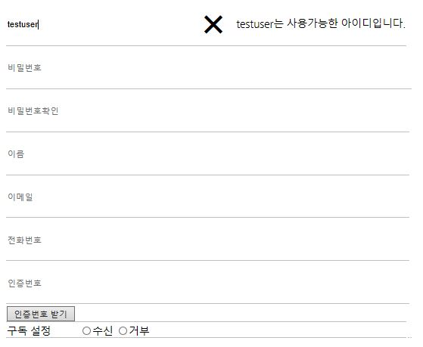
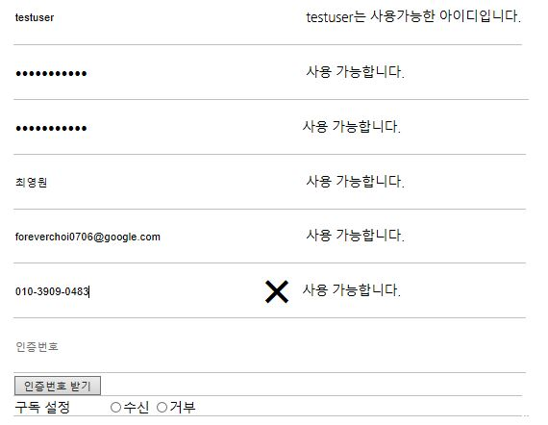
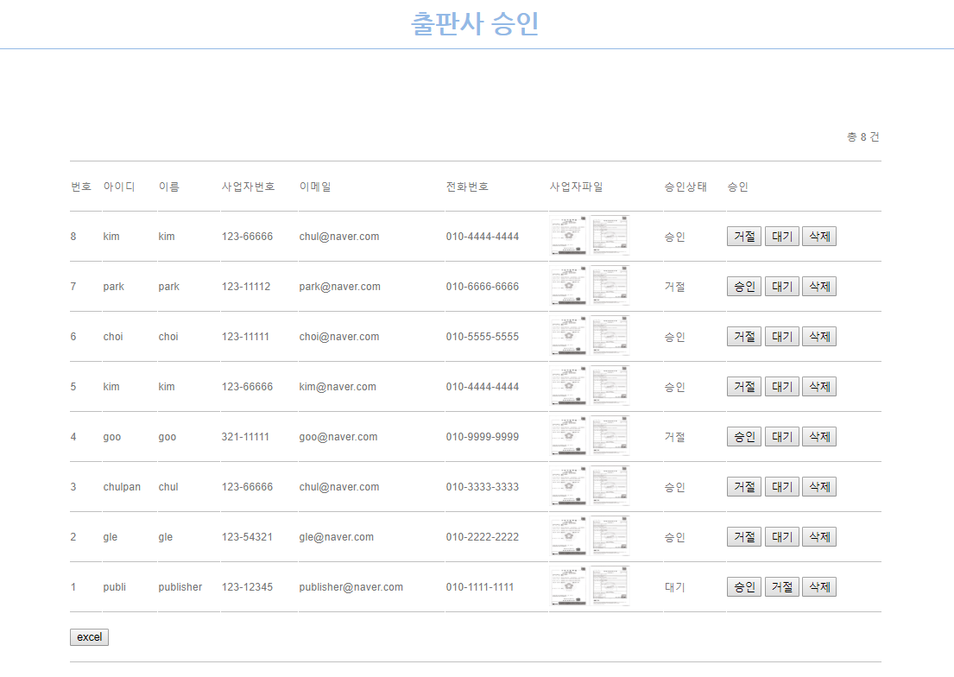
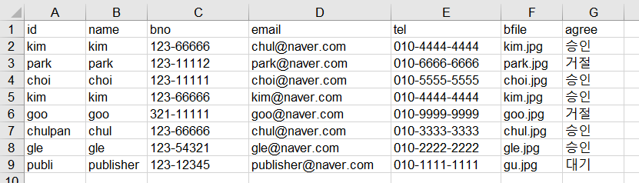
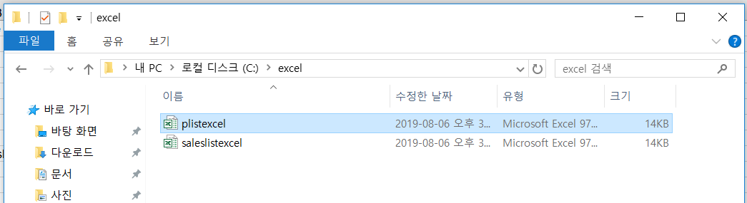
ForYou books
Ajax リアルタイム処理, Excel parsing
Ajaxリアルタイム処理を活用した会員加入画面
リストを Excel文書にダウンロードする画面

Slide 29
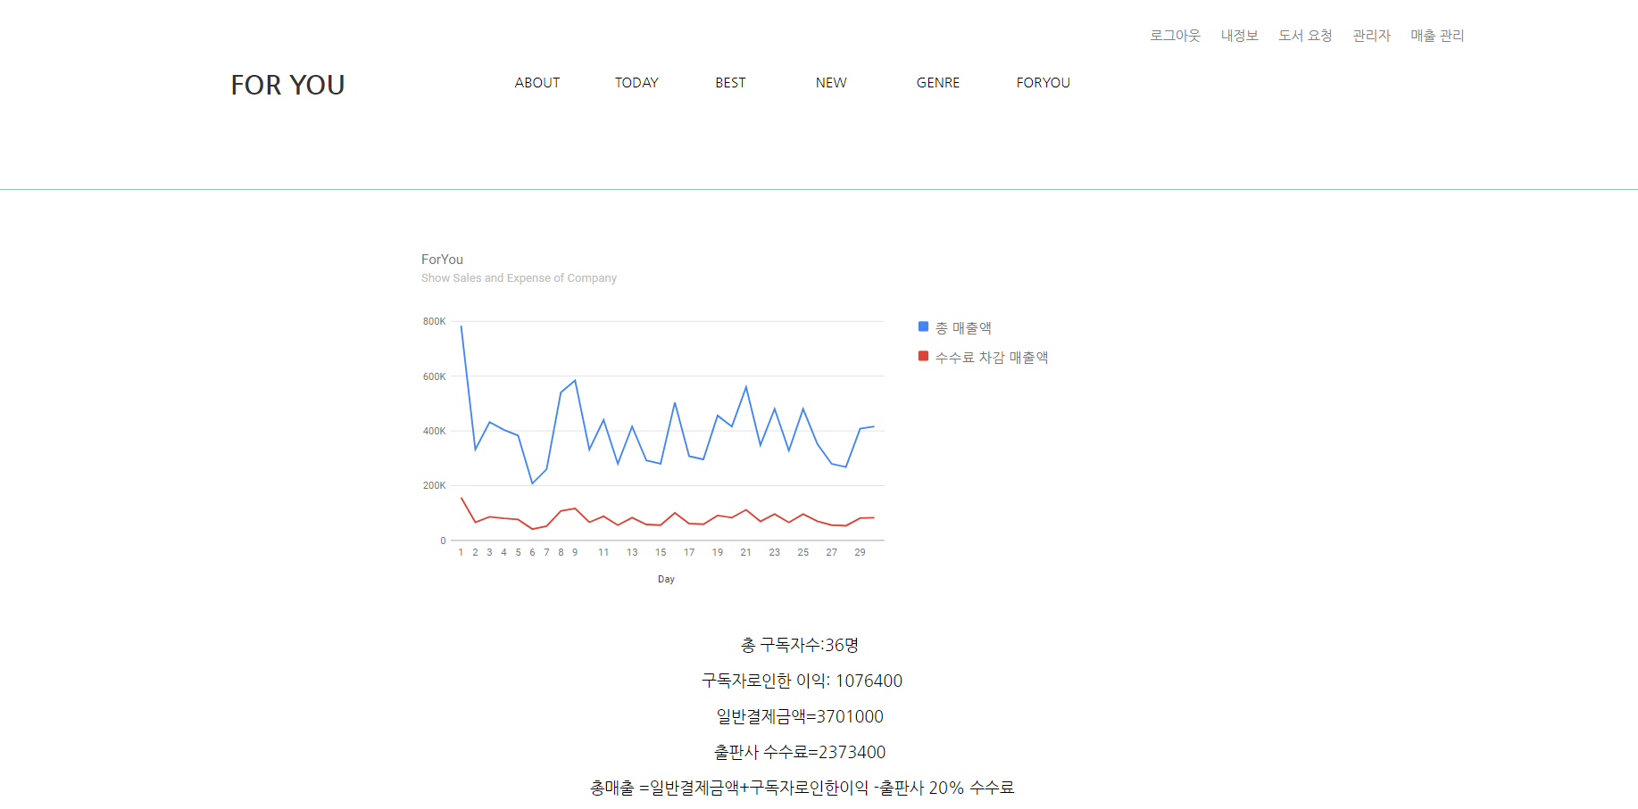
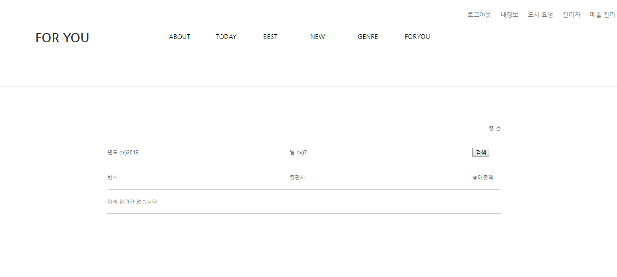
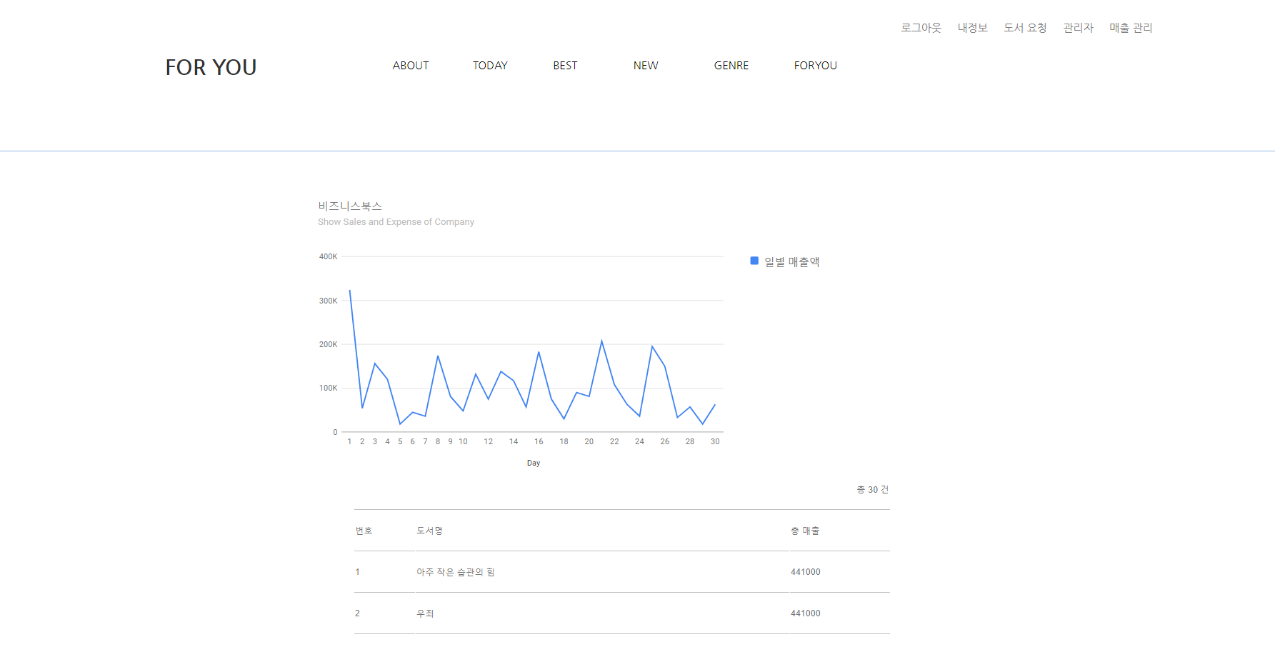
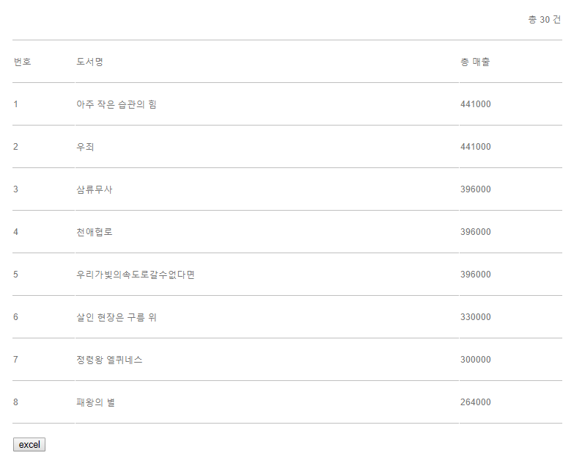
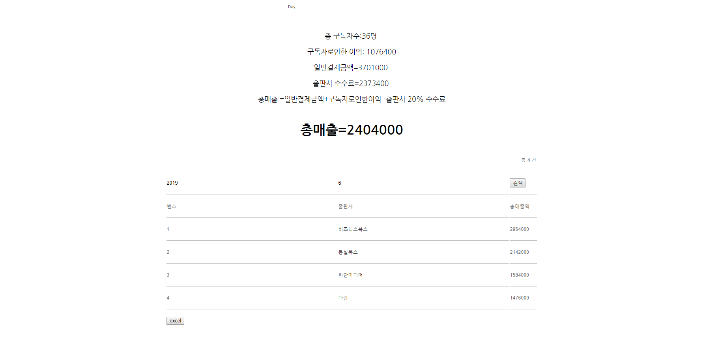
ForYou books
売上管理, Google Chart

Slide 30
ForYou books
惜しかった点
スムーズなテストのための初期データベースの不足
- 図書 のDBは 約１２０個 → 約２００個追加の予定。
- コメントのDB 約１５０個 → 約３００個追加の予定。
- 約５０名 →約５０名追加の予定。
2) 決済モジュールなど有料モジュールの使用は不可能 -比較的に安いSMSモジュールだけ購買、購買ができない機能は独自の臨時的に実現。
3) 実際eBookデータの実現
-イメージとテキストをUI Designを利用して実際のeBookと同様に臨時の実現, 今後は実際のeBookデータが入るようにする予定。

Slide 31
THANKYOU
“ Live always in the best company when you read. ”
― Sydney Smith ―
ForYou books
책, 그 이상의 지혜
Notes:
마지막으로 질문 받는 시간 갖도록 하겠습니다. 질문 없으시면 발표마치도록 하겠습니다.

